Slide 1
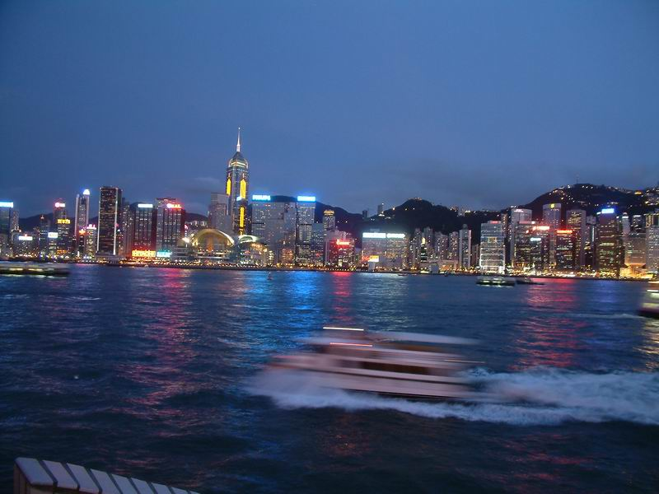
东方之珠

Slide 2
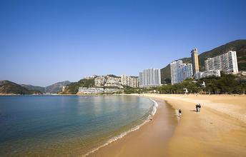
浪平沙细、阳光和煦的浅水湾，是旅游度假的好地方。

Slide 3
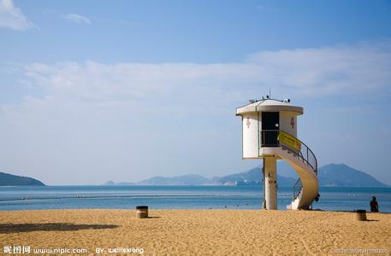

Slide 4
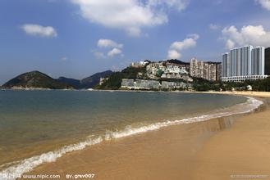

Slide 5
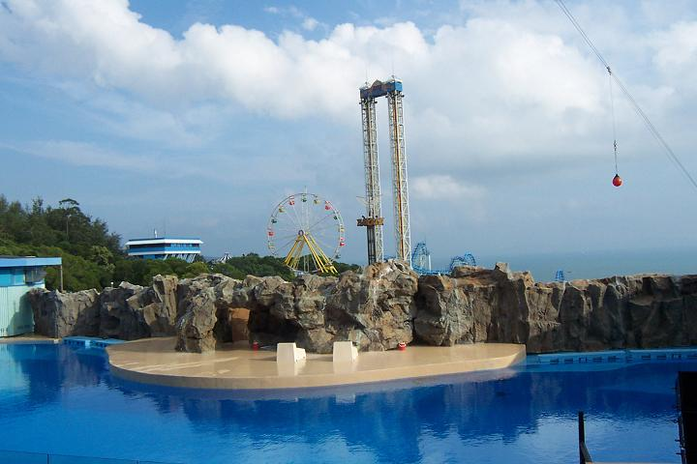
海洋公园举世闻名。

Slide 6
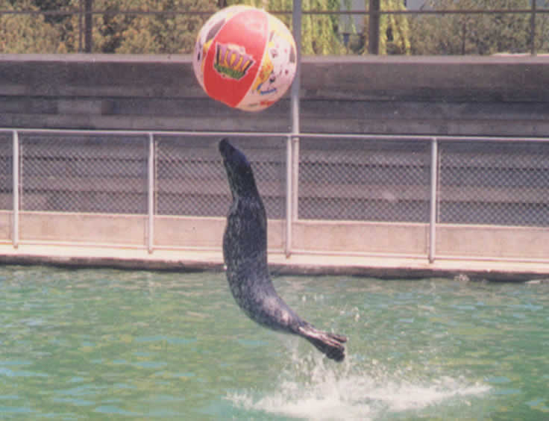
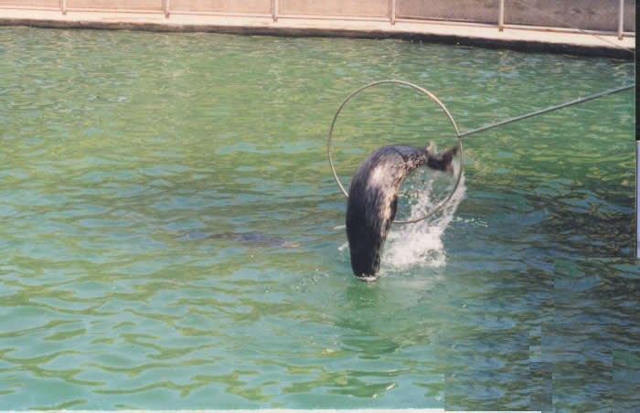
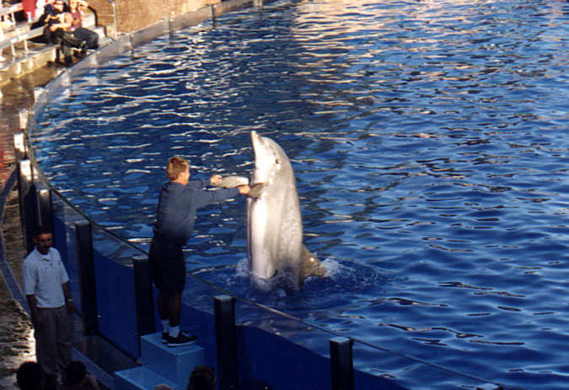
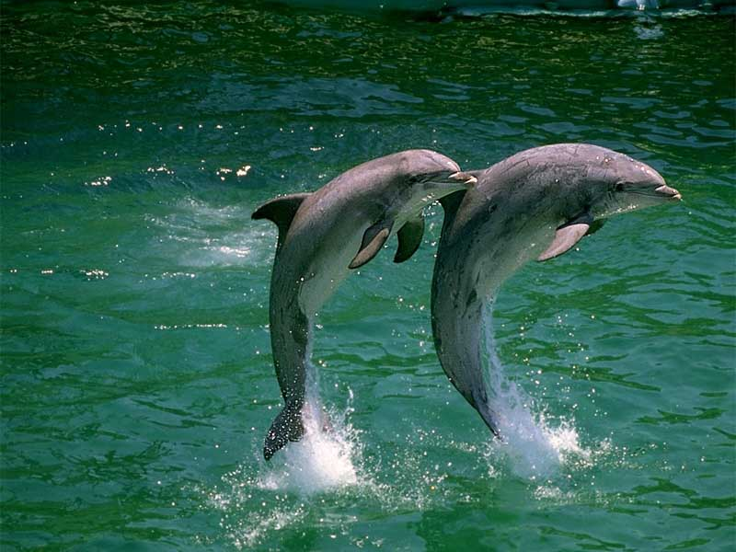

Slide 7
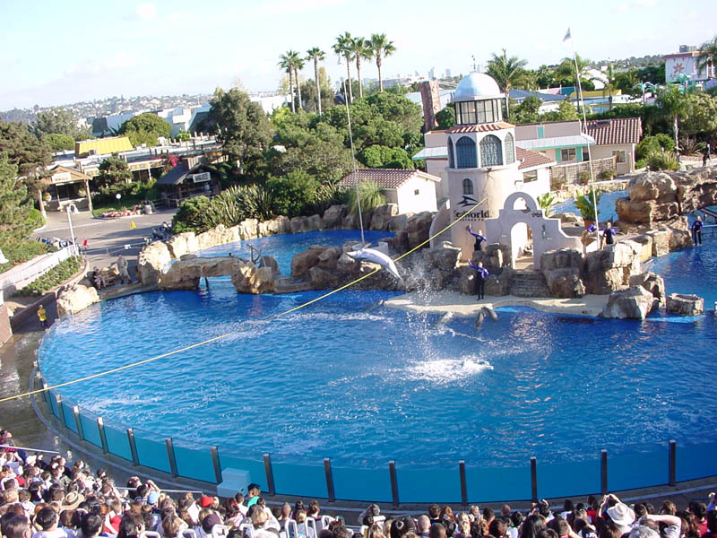

Slide 8
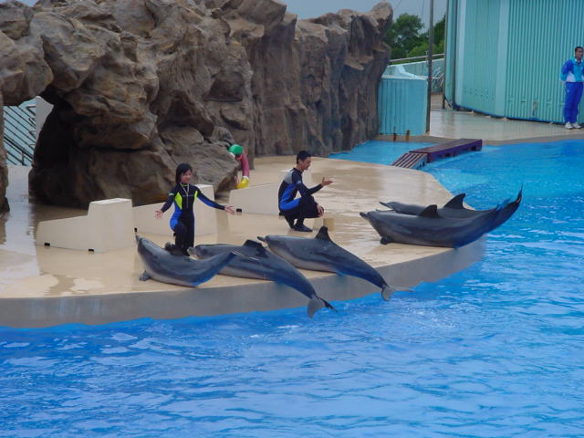

Slide 9
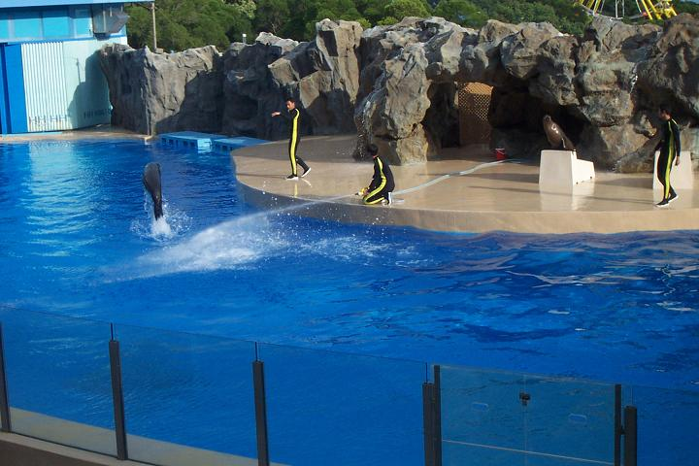

Slide 11
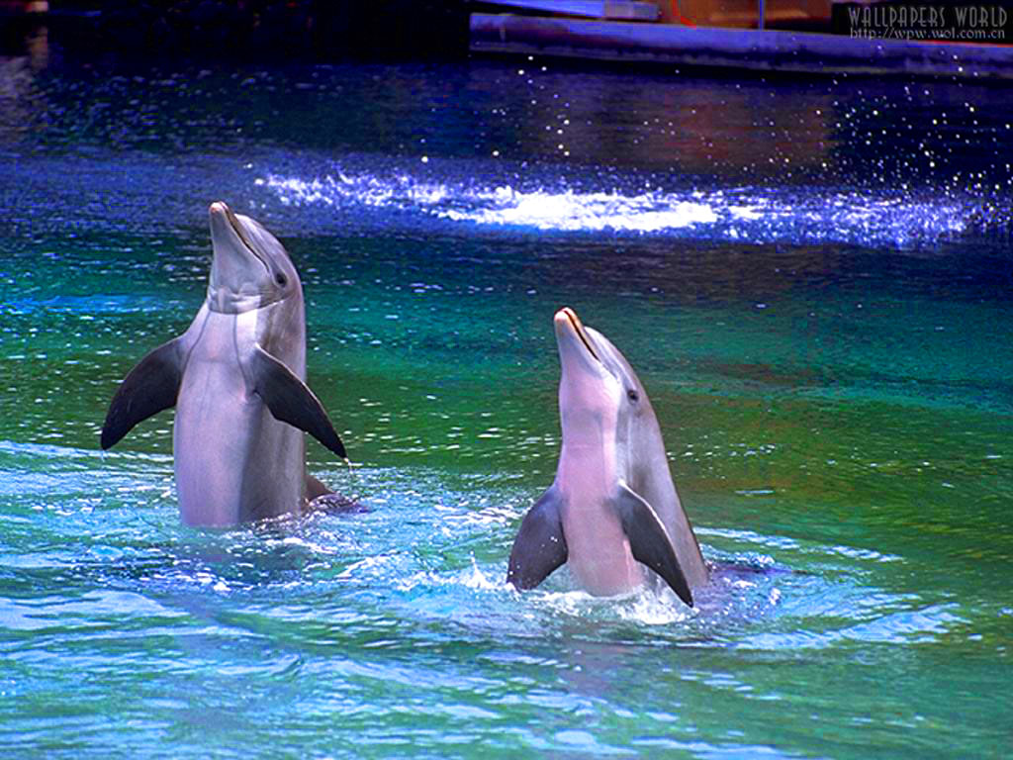

Slide 12
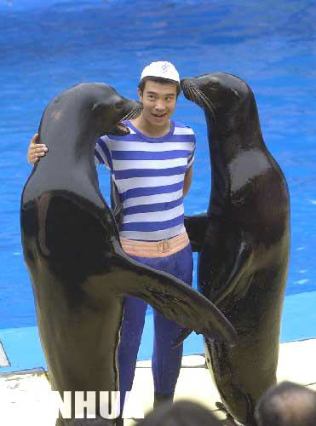
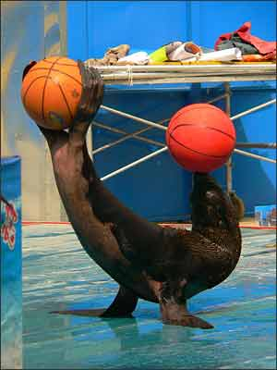

Slide 13
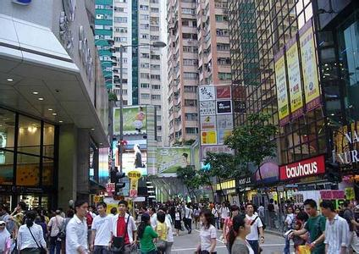
铜锣湾是三大闹市口之一。

Slide 14
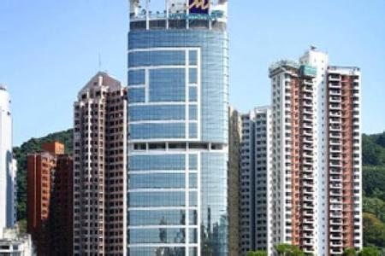
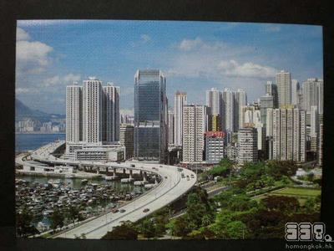

Slide 15
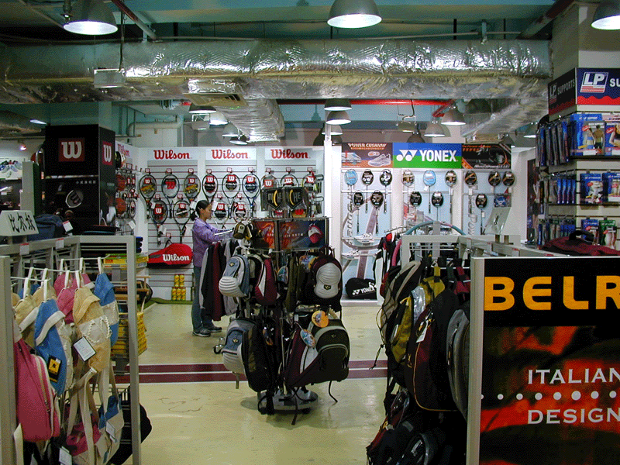

Slide 16
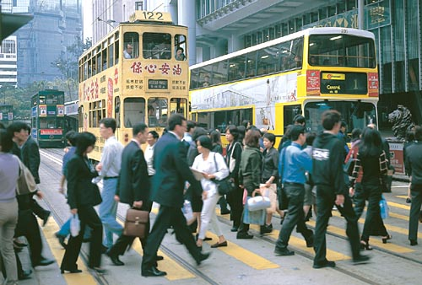
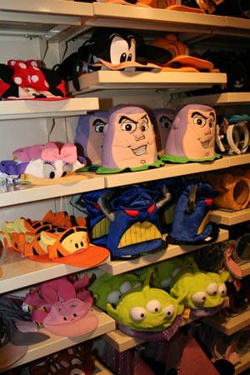
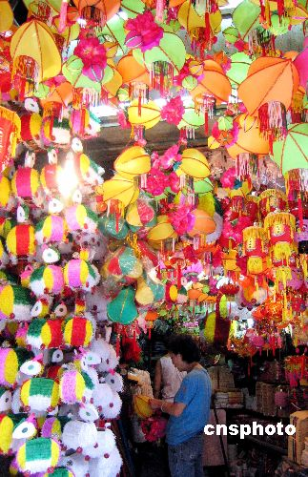

Slide 17
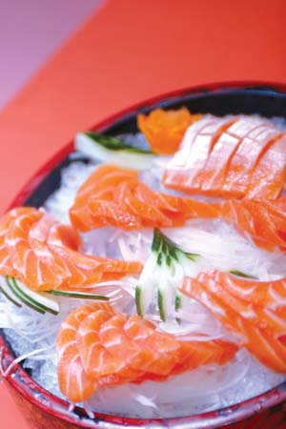
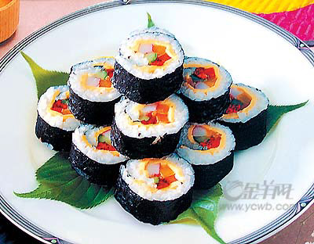
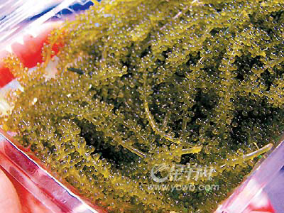

Slide 18
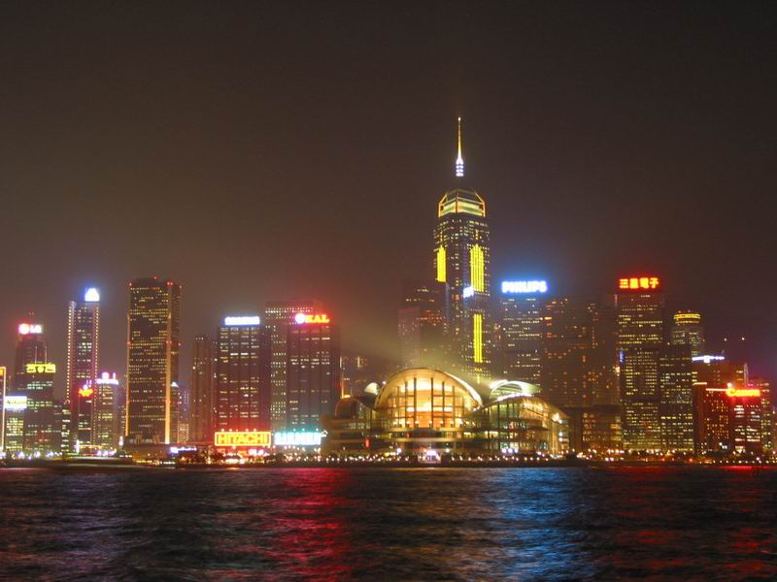
夜晚，这里是灯的海洋。

Slide 19
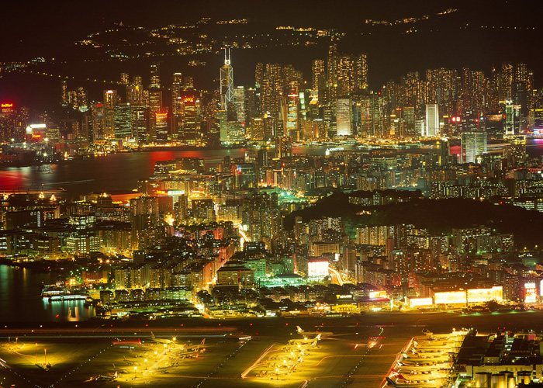

Slide 20
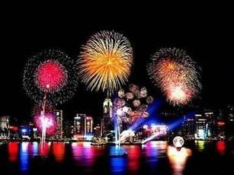

Slide 21
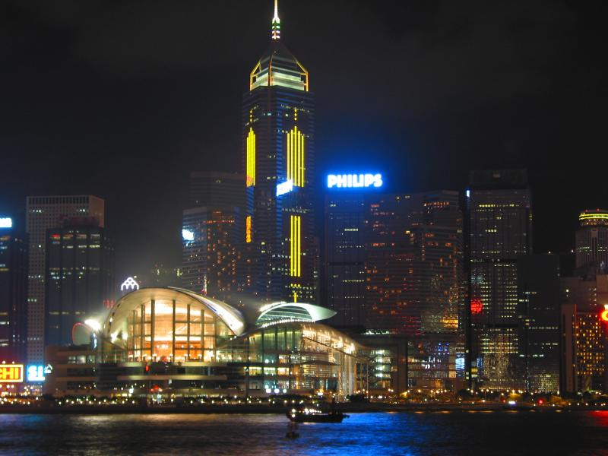

Slide 22
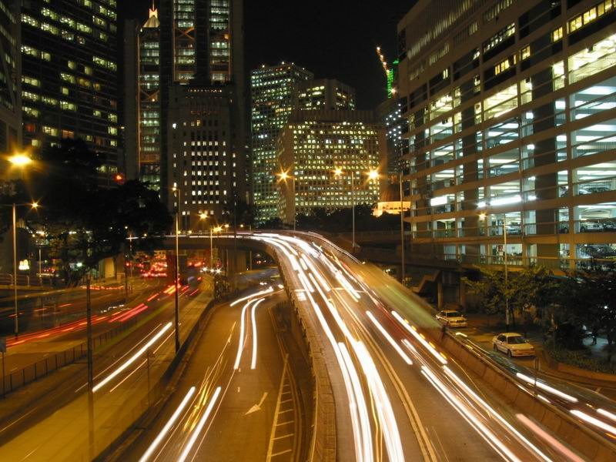

Slide 23
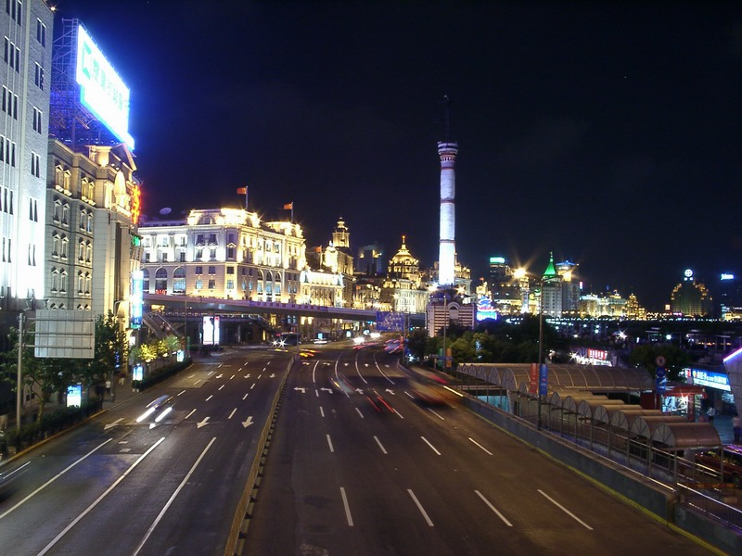

Slide 24
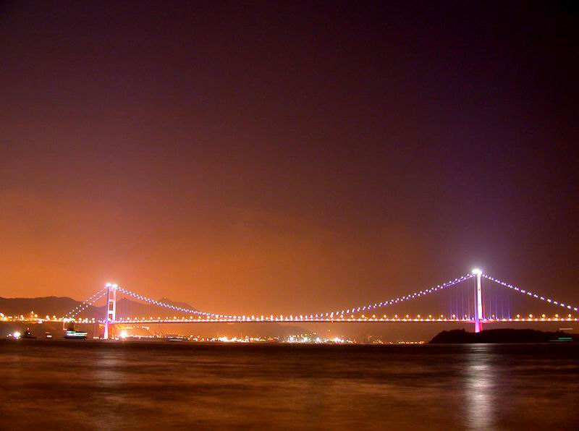

Slide 26
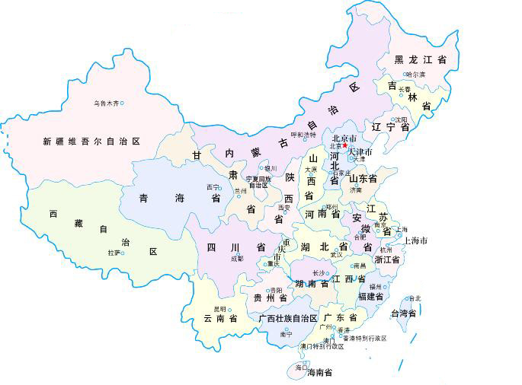
香港

Slide 27

Cuǐ càn
鳞次栉比 人流如潮 无比璀璨
琳琅满目 五颜六色 奔流不息
举世闻名 闪耀 焰火
浅水湾 铜锣湾 海豚 海狮
lín láng
yào
tún

Slide 28
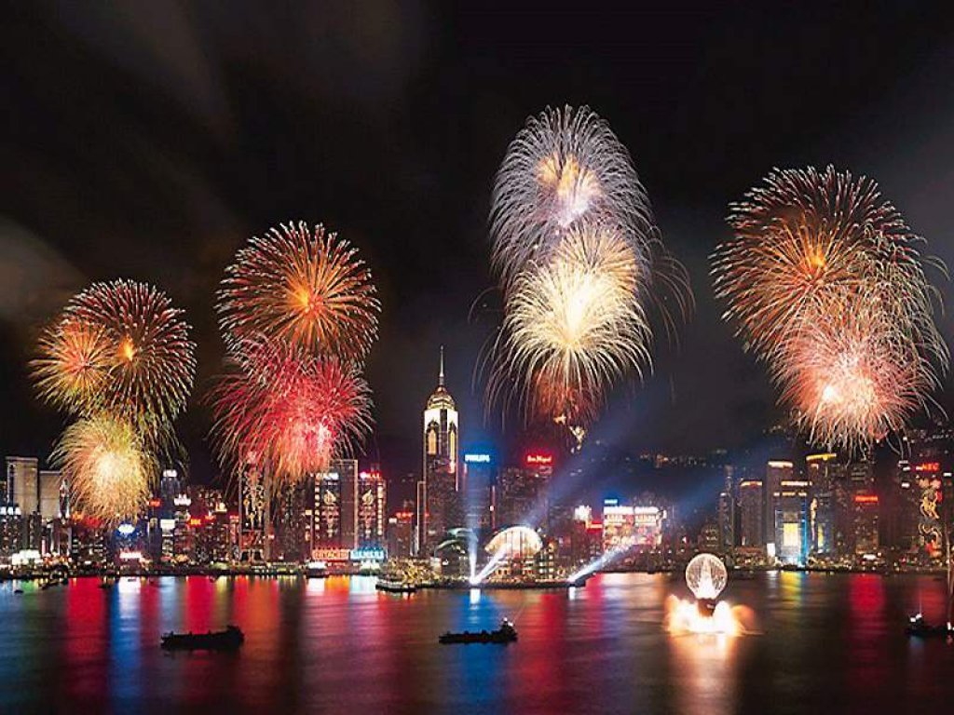
香港，真是一颗无比璀璨的“东方之珠”

Slide 29
紧急任务！
今天下午五点，有一批来自世界各地的游客路经香港，但晚上８点的飞机就要离开，由于时间紧迫，游客们只能参观香港的一个方面，可是去看什么才能让他们不枉此行呢？香港这颗“东方之珠”是否真的“无比璀璨”，就要靠我们在座的小导游来介绍了。
介绍香港

Slide 30
———————————————美丽的校园
我们的学校既美丽又安静，让我们在这里快乐成长。 课间的时候，校园就成了欢乐的海洋。
教学楼前，———————————————————————————————————————————————————————。
花园旁边，———————————————————————————————————————————————————————。
操场上，——————————————————————————。
这就是我们的校园——美丽的实验小学，我最喜欢的校园，作为实验小学的一名学生，我感到很骄傲！

